Slide 1
Prometno – tehnička škola Šibenik Naziv projekta: Održivi razvoj i revitalizacija otoka Šibensko – kninske županije (Otok Krapanj) Trajanje projekta: 18.09.2023. – 15.03.2024.

Slide 2
Cilj projekta: Osvijestiti učenike i odgojno-obrazovnih djelatnike, o važnosti održivog razvoja i revitalizacije otoka Krapnja
Voditelj projekta: Davor Lakoš, prof. savjetnik
Sudionici projekta : 10 nastavnika/ca, ravnatelj, pedagoginja te 23 učenika/ce škole različitih usmjerenja.
Ishodi: objasniti važnost revitalizacije otoka Krapnja i održivog razvoja na otoku Krapnju, provesti akciju čišćenja na otoku Krapnju

Slide 3
Otok Krapanj je najmanji te najniži naseljeni otok na Jadranu
Otok Krapanj je udaljen svega 300m od kopna
Površina otoka je 0,356 km²
Stanovništvo ovog otoka tradicionalno se bavilo ronilaštvom, spužvarstvom i ribarstvom
Prema popisu stanovništva iz 2021. godine otok Krapanj ima 166 stanovnika.
Na otoku Krapnju se nalazi župna crkva Crkva Sv.Križa sa samostanom i muzejom.
Najviša nadmorska visina otoka Krapnja je 1,25 m

Slide 4
Otok Krapanj
Od velike važnosti za stanovnike otoka Krapnja je dobra povezanost otoka sa kopnom. Otok Krapanj je s kopnom povezan svakodnevno javnom brodskom linijom br. 501 Krapanj - Brodarica

Slide 5
Tijekom projekta saznali smo da na otoku Krapnju djeluje:
Mjesni odbor Krapanj,
1 Hotel
3 muzeja
1 dućan
Nekoliko kafića, restorana i konoba tijekom turističke sezone
Muzej uljara
Škola od 1. do 4. razreda (PŠ Krapanj) kao područna škola/odjel Osnovne škole Brodarica

Slide 6
Također saznali smo da se na otoku Krapnju održava tadicionalna regata u ženskom veslanju ''U susret Gospi od Anđela'‘
te
Krapanjska regata “Latinsko idro”

Slide 7
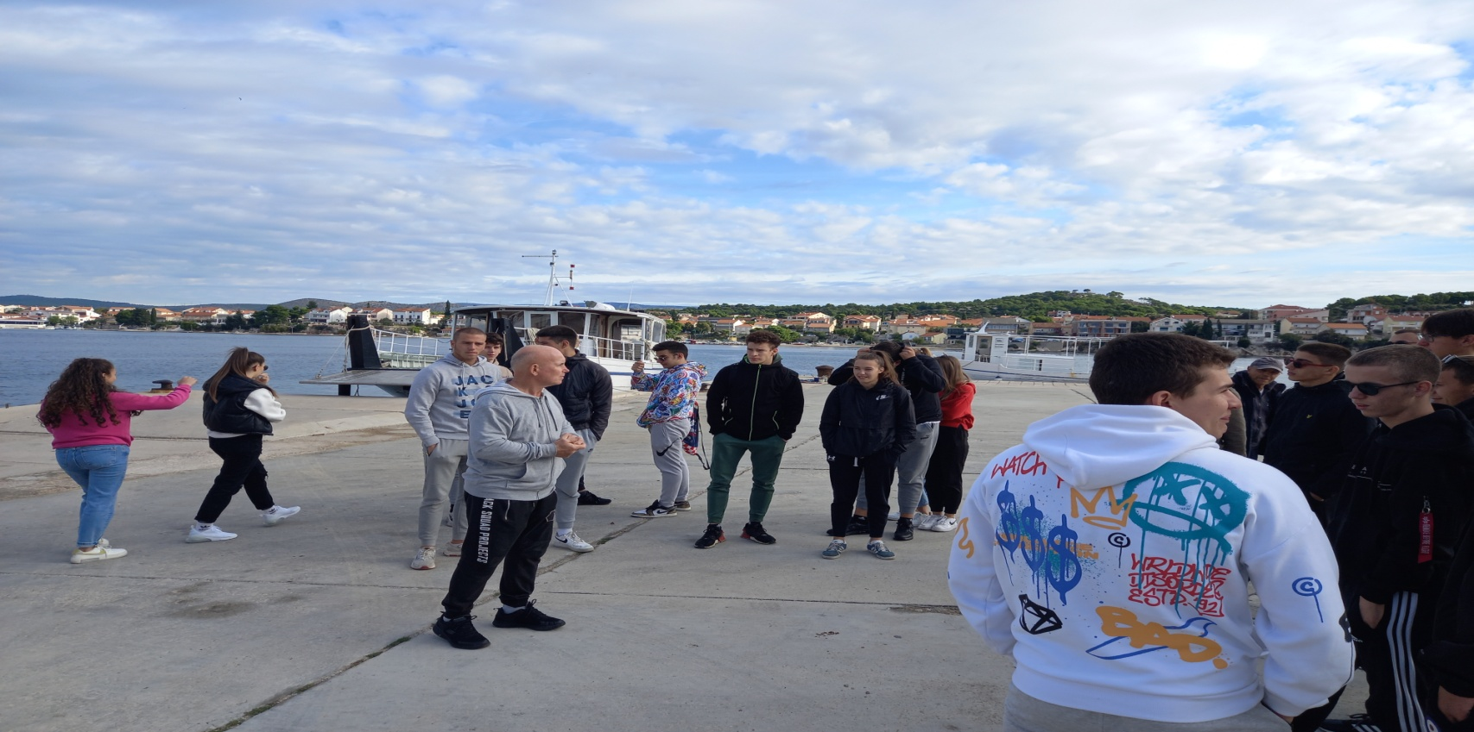
Projektne aktivnosti:
Predsjednik mjesnog odbora otoka Krapanj gospodin Dalibor Garma tijekom naše posjete otoku Krapnju je informirao učenike i nastavnike o otoku Krapnju. Do informacija smo dolazili i od mještana otoka Krapnja prilikom neformalnih razgovora.

Slide 8
Posjet muzeju i suvenirnici Spuga 2

Slide 9
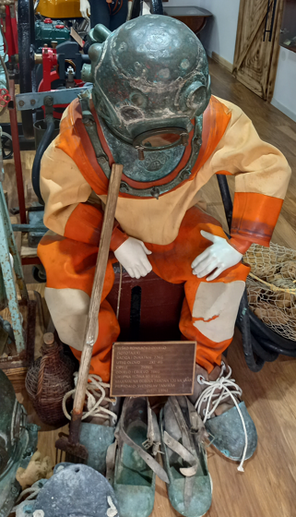
Posjet muzeju i suvenirnici Spuga 2
ŠOTOTAJER

Slide 10
Posjet muzeju hotela Spongiola

Slide 11
Odlazak učenika i nastavnika na otok Krapanj 18.10.2023. i sudjelovanje u akciji čišćenja plaža otoka Krapnja

Slide 13
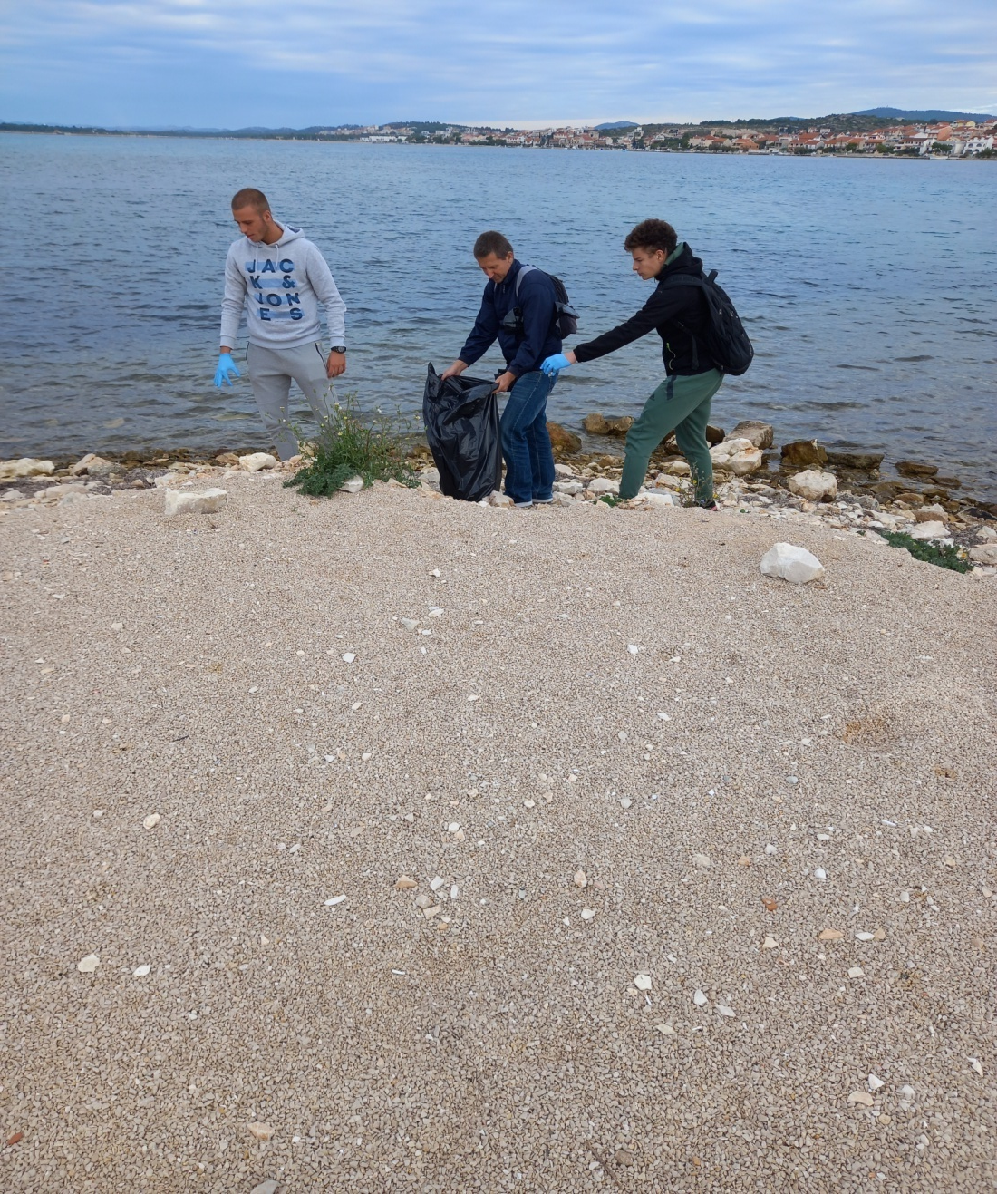

Slide 15
Plakat projekta

Slide 16
Otok KRAPANJ
Zaključak:
Otok Krapanj je otok koji je poprilično dobro povezan s kopnom, u odnosu na neke druge otoke, a do njega se stiže za cca 5 minuta što je jako bitno za revitalizaciju i održivi razvoj otoka Krapnja. To je otok koji je jako poznat po ronilaštvu i spužvarstvu, a o tome smo se uvjerili posebno prilikom posjete muzeju Spuga 2 i muzeju hotela Spongiola.
Iako je blizu kopna otok Krapanj prava je oaza mira i tišine kao i ostali otoci šibenskog arhipelaga.

